Slide 1

Розвиток зв'язного мовлення. Малюю словами осінь.
Українська мова
3 клас
Урок 11

Slide 2

Налаштування на урок
Наше гасло на уроці:
Видумуй, пробуй, твори!
Розум, фантазію прояви!
Активним і уважним бувай
І про кмітливість не забувай!

Slide 3




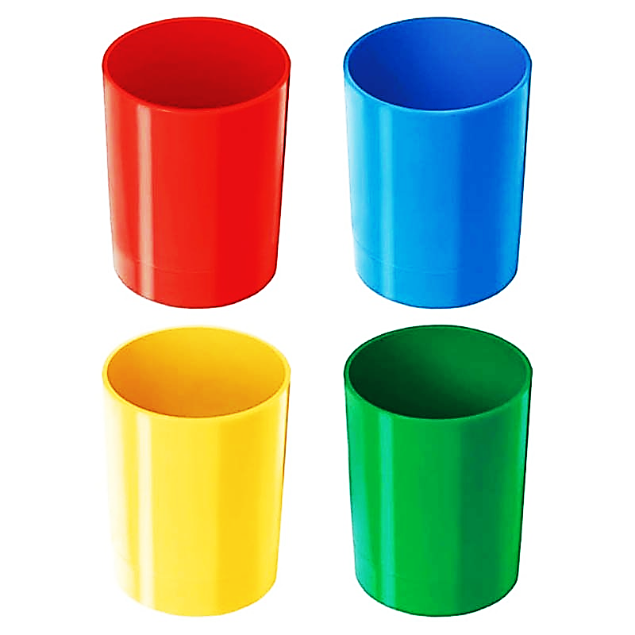



Налаштування на урок
Вибери свій олівець очікувань від уроку
Буде все просто!
Буде цікаво!
Буде важко!
Буде успішно!

Slide 4
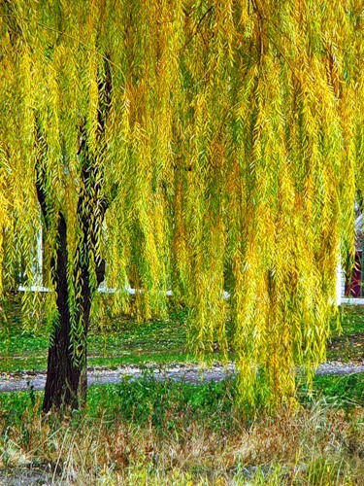
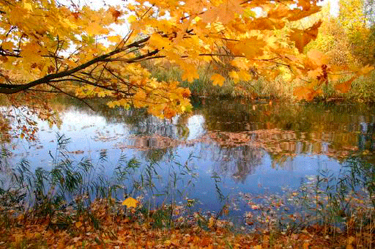
Відгадай загадки
Хто вона, ота красуня
В золотім намисті,
Що без пензля і без барв
Скрізь малює листя?
Проливала дрібні сльози молода дівиця.
Полоскала довгі коси у чистій водиці.
Осінь
Верба

Slide 5
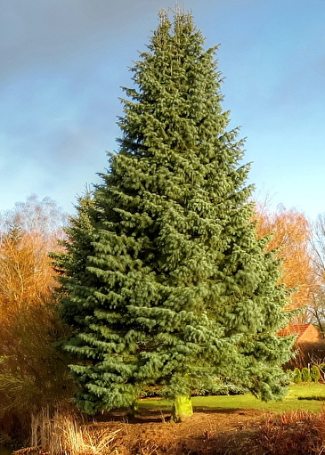
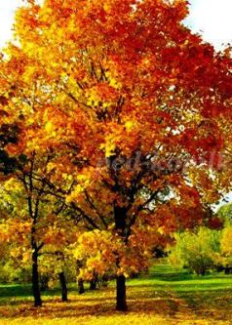
Відгадай загадки
Стовбур рівний, як колона,
А листочки, як корона.
Весною листя зеленіє,
Восени воно красніє.
Восени не в'яне,
Взимку не вмирає,
Колір не міняє.
Ялинка
Клен

Slide 6
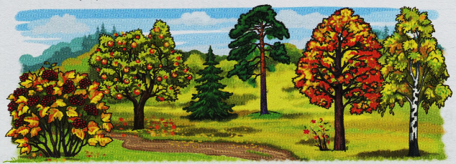
Розглянь малюнок
Розкажи, яку пору року зобразила художниця Н.В.Кущ-Батюк.
Які фарби вона використала?
Сторінка
8 №1

Slide 7
Прочитай, як описала осінь поетеса.
Летять листки пожовклі і зів'ялі,
Летять до ніг і сумно шелестять.
Затих гайок, і верби кучеряві
Пташиним співом вже не гомонять.
А ниточки ясні срібноволосі
Шепочуть: осінь, осінь, осінь…
Іванна Савицька
Поясни, як розумієш виділені слова.
Який настрій у тебе викликав вірш.
Як думаєш, чи може малюнок художниці бути ілюстрацією до цього вірша.
Сторінка
8
№2-3

Slide 8
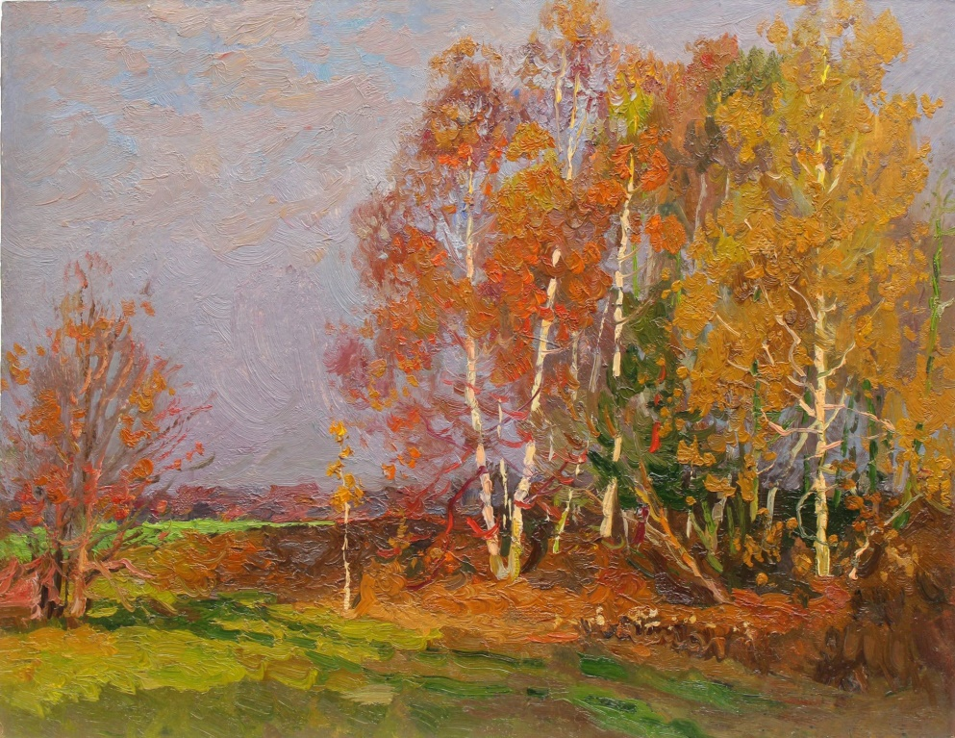
Вправа «Інтерв’ю»
1. Скільки місяців у осені?
2. Назви осінні місяці.
3. У якому місяці осінь називають ранньою?
4. У якому місяці осінь стає золотою?
5. Коли осінь називають пізньою?
6. Яка осінь тобі до вподоби?
Сторінка
9 №6

Slide 9
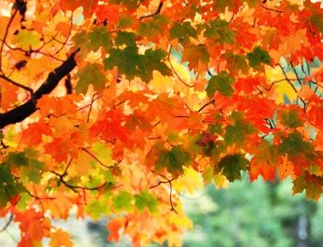
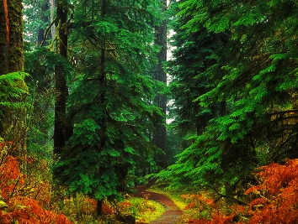
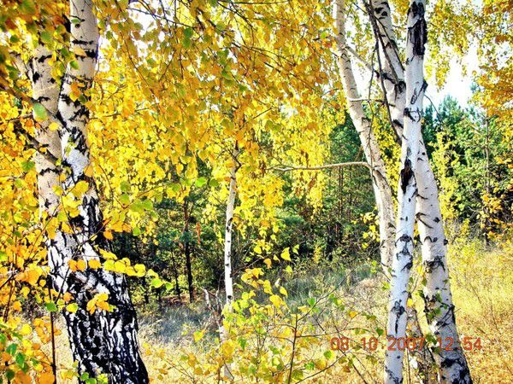
Приготуйся писати розповідь про осінь
Прочитай слова у словниковій скарбниці. Покажи стрілочками, про яке дерево можна розповісти цими словами.
Словникова скарбничка
заплела в коси жовті стрічки
накинула жовту хустину
вбралася в жовту сукню
Підкресли в скарбниці ті слова, які бажаєш використати в своїй розповіді.
одягся в багряну свитку
вкрився жовтогарячими зірками
позолотила сорочку
злякалася колючок
не вистачило жовтої фарби
забула подарувати жовте вбрання
Сторінка
9
№6

Slide 10
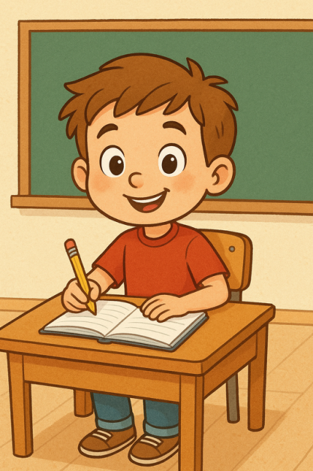
Прочитай початок розповіді про осінь
Осінь зачаровує красою
Ось і прийшла осінь. Усім принесла подарунки.
Одягла в червоне намисто калину. Підрум'янила і наповнила солодким соком яблука.
Придумай продовження розповіді за поданими запитаннями. Використай слова із скарбниці
Що зробила осінь з берізкою?
Яким став клен?
Чому ялину і сосну осінь обминула?
Як ти ставишся до осені?
Сторінка
9-10 №8-9

Slide 11
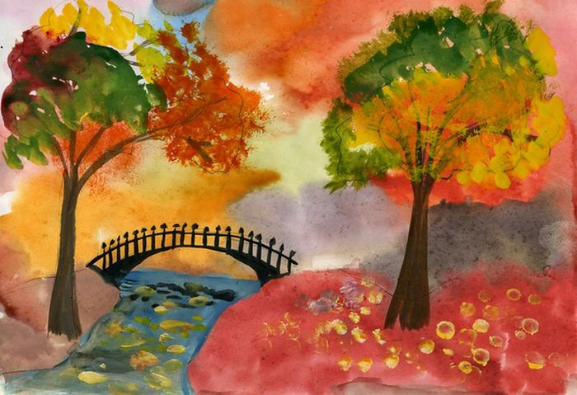
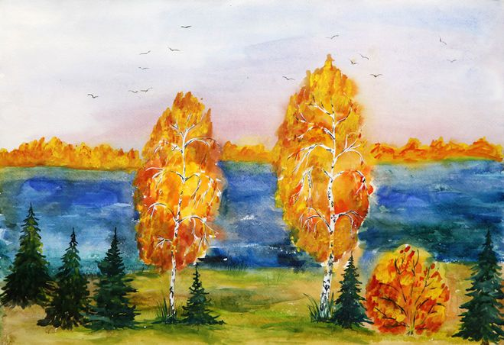
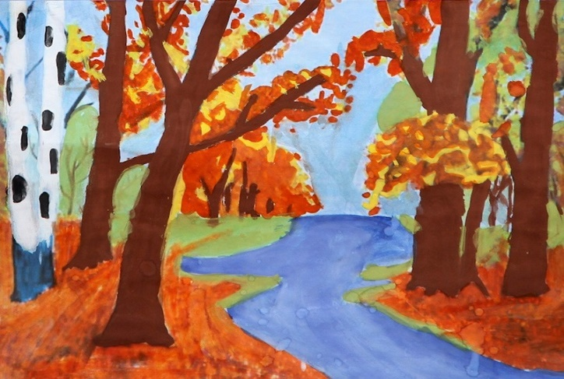
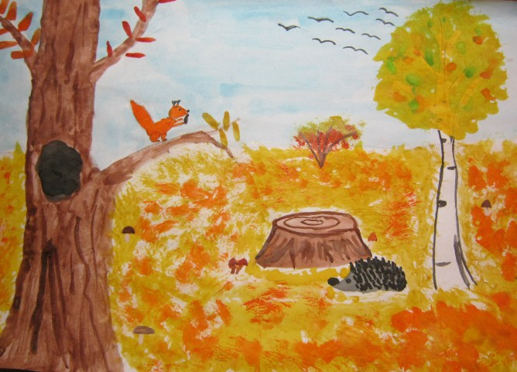
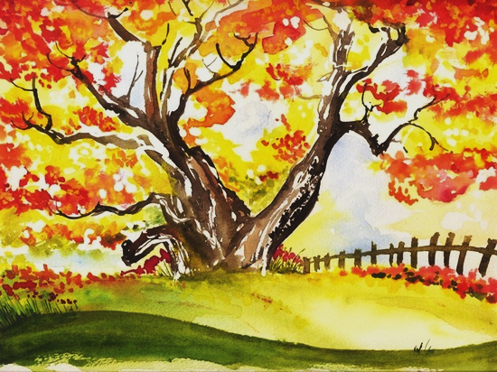
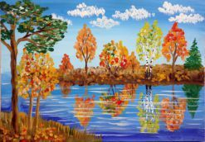
Намалюй кольоровими олівцями ілюстрацію
до своєї розповіді
Сторінка
10 №12

Slide 12
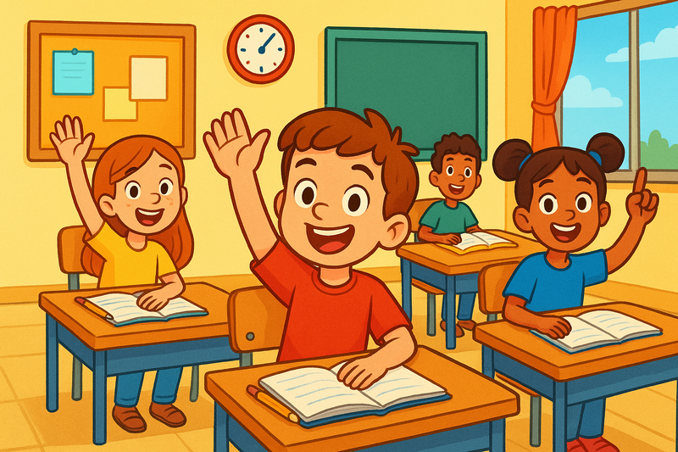
Якщо бажаєш, прочитай у кріслі автора свій твір для однокласників і однокласниць.
Сторінка
10
№8

Slide 13
Рефлексія. Обери свій олівець.
Було дуже просто!
Було цікаво!
Було важко!
Можу краще!

